Slide 1
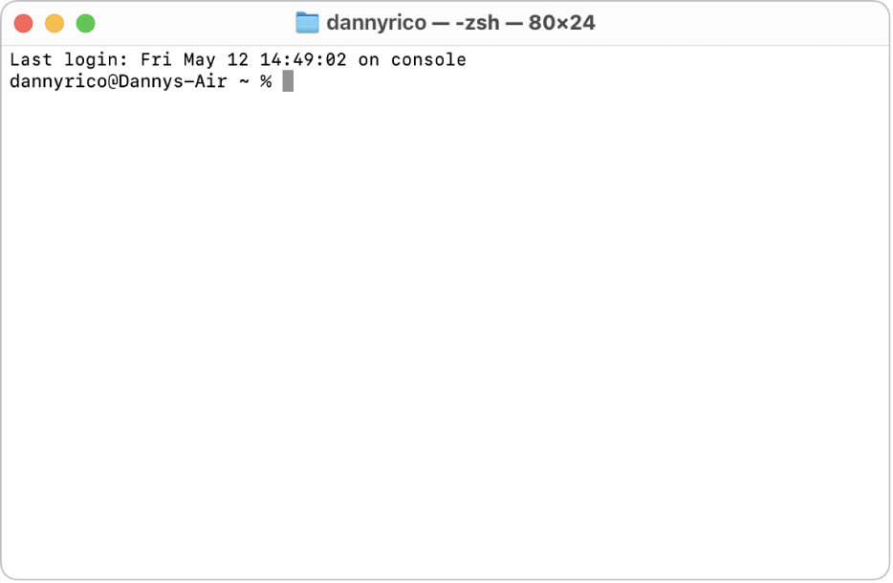
CMD(command line) 命令提示字元
Command line中文為「命令行」，是與電腦或server溝通的方法，意思是透過鍵盤輸入指令，電腦收到這些指示後，便能立即執行
Mac: search bar 內輸入 terminal

Slide 2
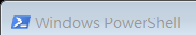
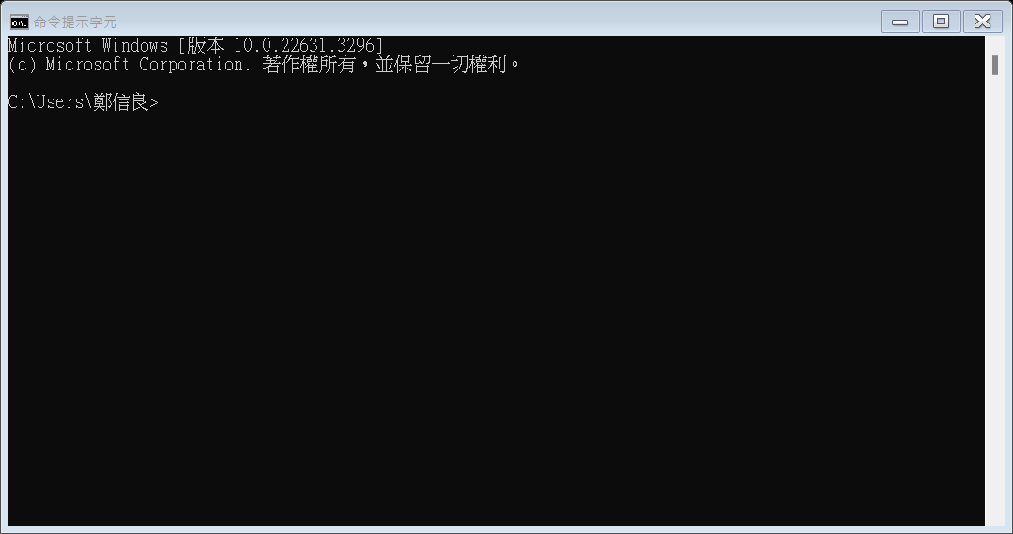
CMD(command line) 命令提示字元
Windows: search bar 內輸入 CMD

Slide 3
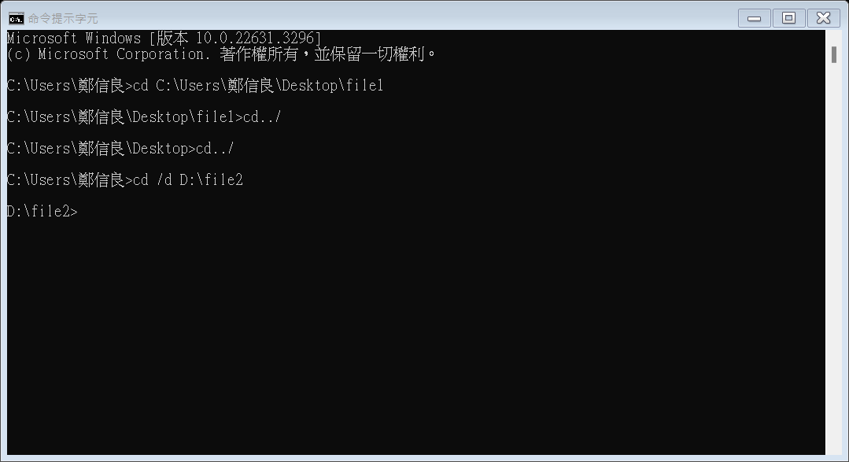
常見指令 windows and Mac
Mac:
https://mtache.com/command-line
切換工作目錄: cd、cd../
Windows:
https://dotblogs.com.tw/CYLcode/2018/09/13/102159
當前工作目錄
切換至指定目錄
退回至上一層目錄
切換硬碟槽

Slide 4
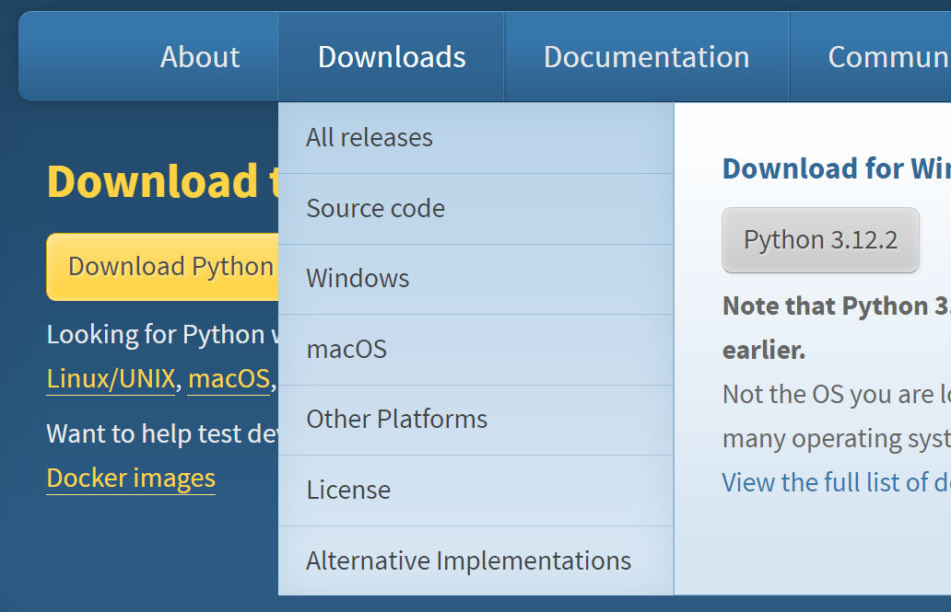
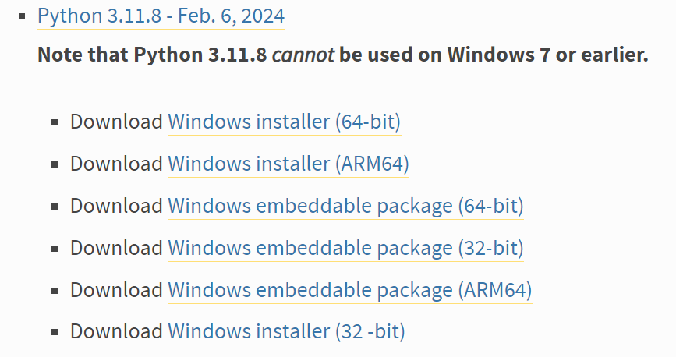
Python 下載 (1
Python 官網:
https://www.python.org/downloads/
依照電腦，選擇符合的python installer
筆電
選擇 installer
桌電
下載教學:
https://www.codingspace.school/blog/2021-04-07

Slide 5
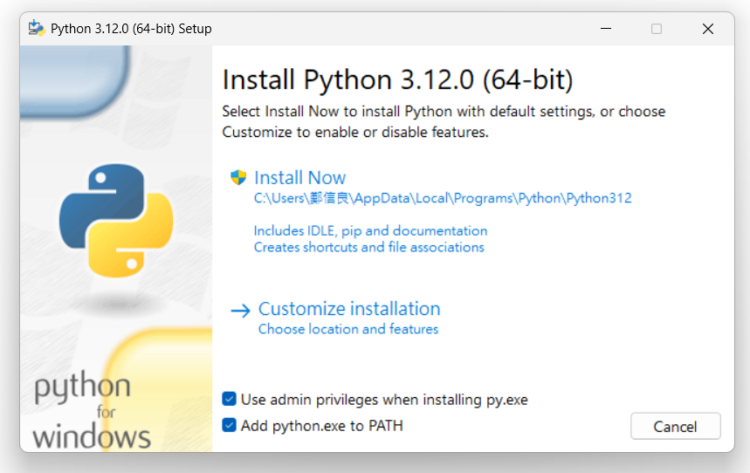
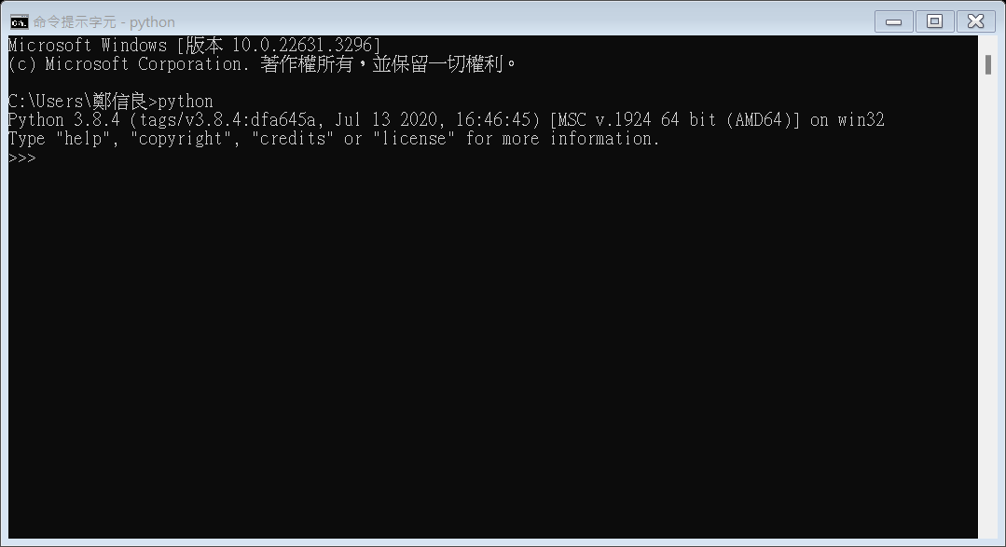
Python 下載 (2
點開下載的 installer
安裝目的地，後續的相關的東西也會安裝在此處
安裝完後，打開CDM 輸入“python”
有出現上面文字，安裝成功
一定要勾選，不然後續會有點麻煩

Slide 6
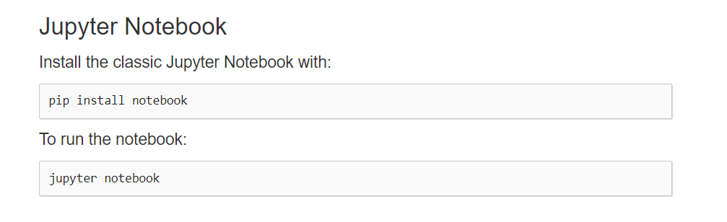
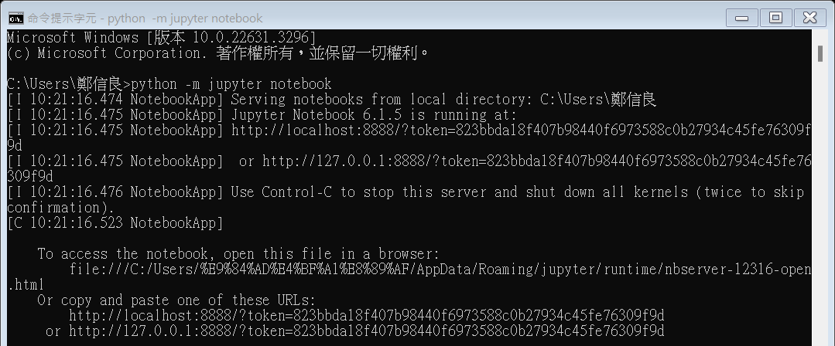
編譯器 jupyter notebook
Jupyter 官網:
https://jupyter.org/
在CMD上輸入安裝以及執行的指令碼
下載有關 python code 的指令碼
!!! 此操作需要網路
指定下載的東西
輸入” jupyter notebook”

Slide 7
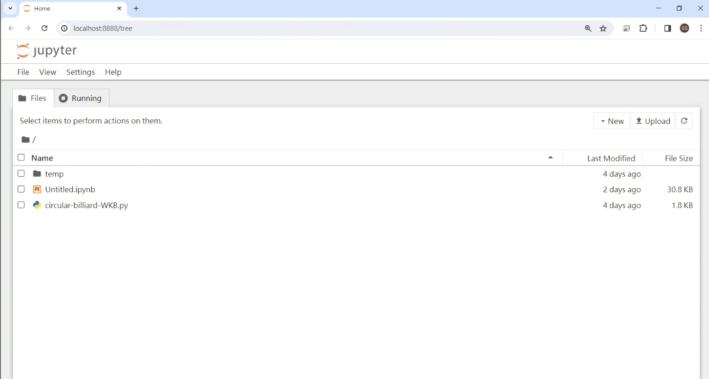
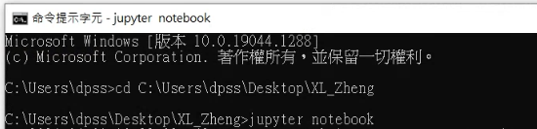
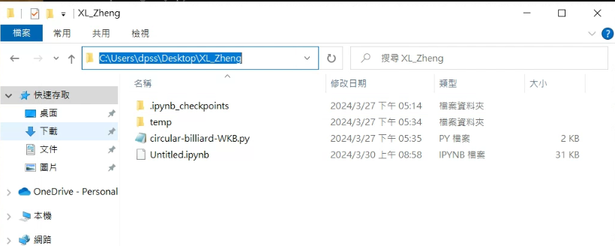
編譯器 jupyter notebook
在瀏覽器上，自動跳出 home page ( 這是不需要網路的 )
而後編寫的程式碼，將會儲存在此處，而該地方即為當時在 CMD 輸入”jupyter notebook”的工作目錄
建議新增folder，以後都在此目錄下打開
jupyter notebook

Slide 8
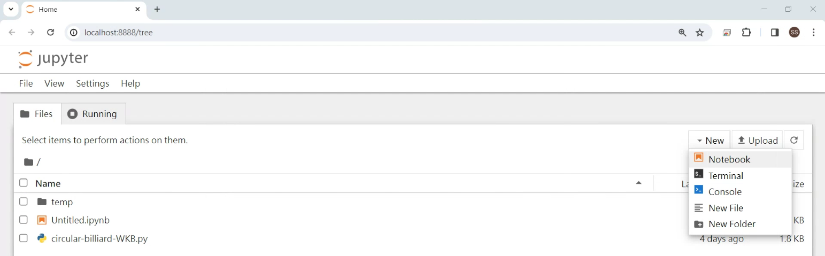
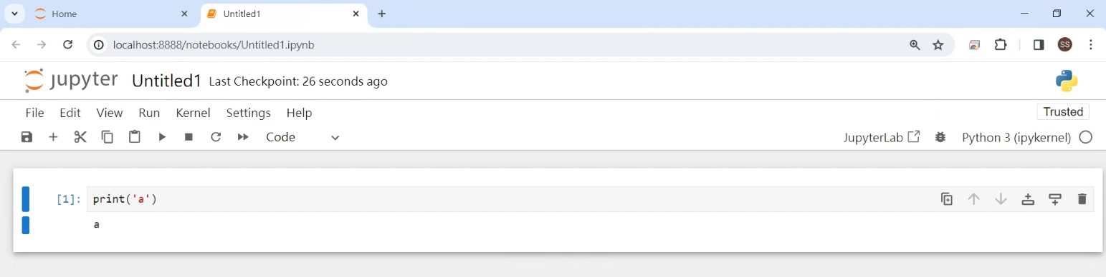
第一個code
右側 new 選擇 notebook
即可開始編寫程式碼

